Slide 1
XPlanung im Online-Geoinformationssystem
Bauleitpläne im kommunalen GeoPortal basierend auf Mapbender / MapServer

Slide 2
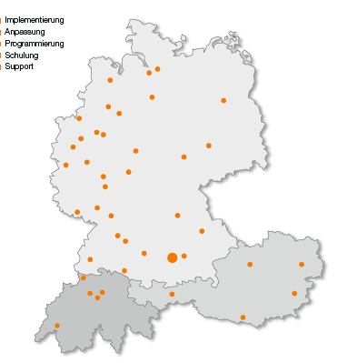

Ihr Ansprechpartner
Fred Tomke
Applikationsingenieur
Dipl.-Ing. (FH) Landespflege
Mensch und Maschine acadGraph GmbH
Geografische Informationssysteme
Architektur
Facility Management
Tiefbau
Datenbanktechnologien, Visualisierung

Slide 3
Überblick
Eine XPlanGML … und nun?
MapServer als Kartenrenderer
Arbeitsablauf zur Veröffentlichung

Slide 4
Eine XPlanGML … und nun?

Slide 5
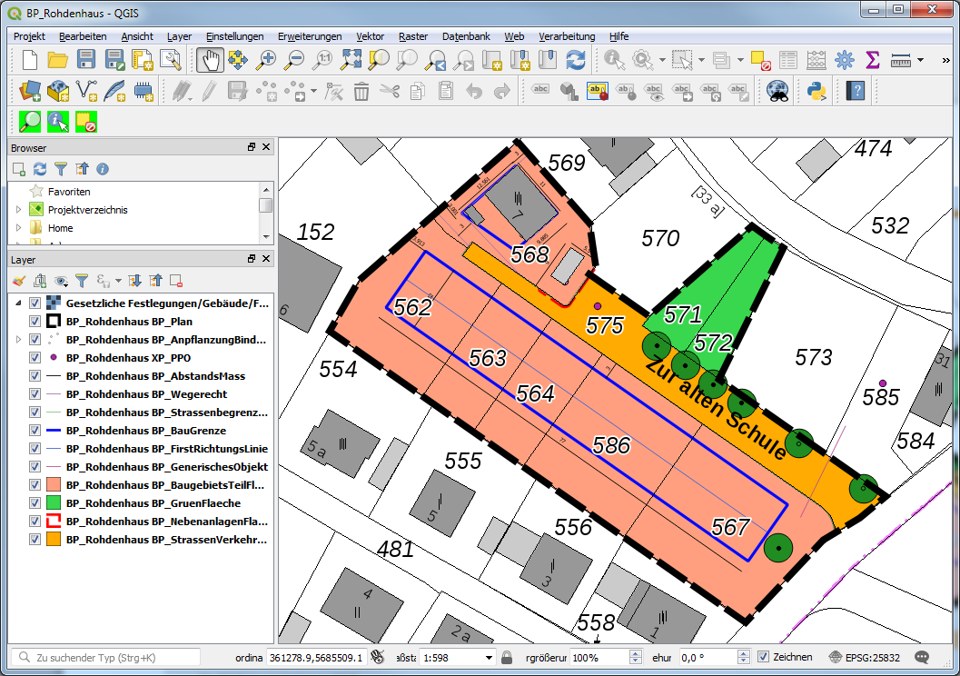
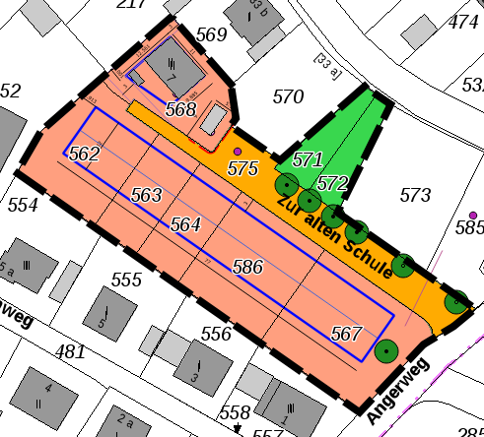
Eine XPlanGML … und nun?
Kontrolle über den Validator
Darstellung über Desktop-Anwendungen
(GML-Toolbox, QGIS)
Kontrolle der Lage und Inhalte
(Lage, Geometrie und Semantik)

Slide 6
MapServer als Kartenrenderer

Slide 7



MapServer als Kartenrenderer
Plattformunabhängige Bereitstellung von Informationen aus Geodaten, ohne dass der Betrachter eine Desktop-GIS-Software benötigt = WebGIS
Anzeige einer dynamischen Karte über den Web-Browser
WMS/WFS
Client-Server-Architektur
Antwort
Antwort
Anfrage
Anfrage
Client
WebServer
MapServer

Slide 8
MapServer als Kartenrenderer
OSGeo-Projekt http://mapserver.org bzw. http://mapserver.org/de
Einbindung in verschiedene publizierte Projekte
GISInternals, MS4W, …
Verwendet offene Bibliotheken, z.B. Proj.4, GDAL/OGR
Projektion on-the-fly von Raster- und Vektordaten
Nutzt das cgi-Protokoll zur Kommunikation zwischen HTML und Programm
Unterstützt mehrere Plattformen (Windows, Linux, Apple), Apache, IIS, u.a.
Weltweites Entwicklerteam, weltweite große Anwendergemeinde

Slide 9
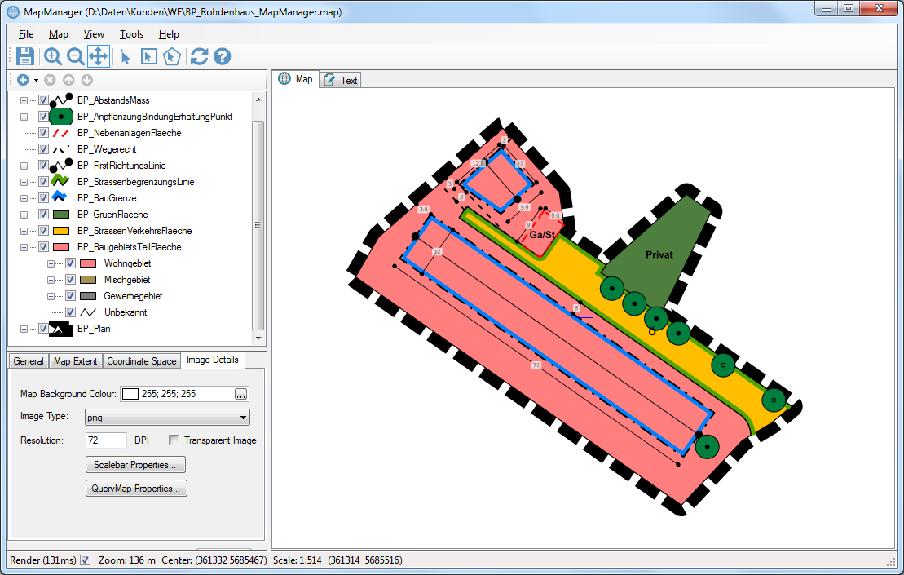
MapServer als Kartenrenderer
Steuerung über die Projektdatei
http://gisserver/cgi-bin/mapserv.exe?map=/projects/BP_Rohdenhaus.map
Enthält Angaben zum Service, Projektion, Layern (Stile, Daten), Quellen
Wird bei jeder Anfrage neu von oben nach unten ausgelesen (Beispiel)
Authoring-Werkzeuge: MapManager, Notepad++
Erweiterbar durch MapScript und MapCache
Clientseitige Abfrage mit GetCapabilities, GetMap, GetFeatureInfo, GetFeature
Einfache eigene Darstellung

Slide 10
MapServer als Kartenrenderer
http://gisserver/wf_rohdenhaus?REQUEST=GetCapabilities
&SERVICE=WMS
&VERSION=1.3.0
WMS
WFS

Slide 11
MapServer als Kartenrenderer
http://gisserver/wf_rohdenhaus?REQUEST=GetMap
&SERVICE=WMS
&VERSION=1.1.1
&LAYERS=BPlan_Rohdenhaus
&STYLES=
&FORMAT=image/png
&BGCOLOR=0xFFFFFF
&TRANSPARENT=TRUE
&SRS=EPSG:25832
&BBOX=361295,5685479,361341,5685508
&WIDTH=1121
&HEIGHT=713
WMS

Slide 12
MapServer als Kartenrenderer
Layerdefinition
LAYER NAME "BP_GruenFlaeche"
CONNECTIONTYPE OGR
CONNECTION "BP_Rohdenhaus.gml"
DATA "BP_GruenFlaeche"
EXTENT 361250 5685400 361390 5685550
TYPE POLYGON
STATUS ON
ENCODING "UTF-8"
TEMPLATE "BP_GruenFlaeche.html"
GROUP "BP09_Gruenflaechen"
SYMBOLSCALEDENOM 500
PROJECTION
"init=epsg:25832"
END

Slide 13
MapServer als Kartenrenderer
WMS-/WFS-Definition des Layers
METADATA
"wfs_title" "BP_GruenFlaeche"
"wfs_extent" "361250 5685400 361390 5685550"
"wfs_srs" "EPSG:25832"
"wfs_geomtype" "Polygon"
"wms_name" "BP_GruenFlaeche"
"wms_title" "BP_GruenFlaeche"
"wms_group_title" "09 Grünflächen"
"wms_srs" "EPSG:25832 EPSG:4326"
"wms_format" "image/png"
"wms_include_items" "gml_id,...,zweckbestimmung,nutzungsform"
"gml_include_items" "gml_id,...,zweckbestimmung,nutzungsform"
"gml_featureid" "gml_id"
"gml_geometries" "position"
"gml_position_type" "polygon"
"gml_types" "auto"
END

Slide 14
MapServer als Kartenrenderer
Stilregel des Layers
CLASS
NAME "Private Grünflächen"
EXPRESSION ('[nutzungsform]' = '1000')
STYLE
COLOR 79 127 63
END
STYLE
OUTLINECOLOR 0 0 0
WIDTH 1
END
LABEL
TYPE TRUETYPE
FONT "arial-bold"
COLOR 0 0 0
TEXT 'Privat'
SIZE 10
POSITION cc
END
END

Slide 15
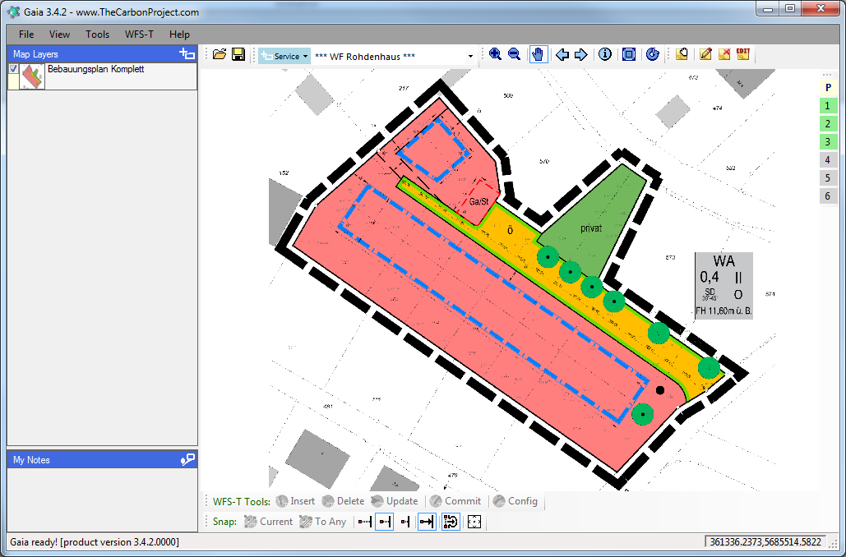
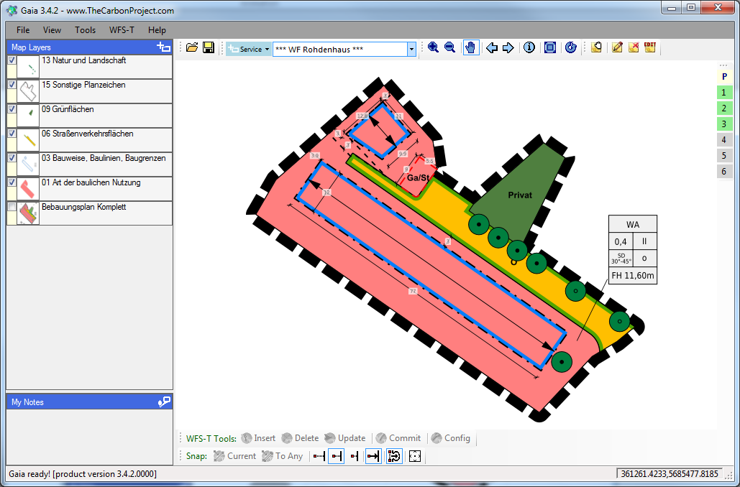
MapServer als Kartenrenderer
2 mögliche Varianten der Bereitstellung der Kartenlayer
  Rasterbild und einfache Grafik der Vektoren
  Komplette Visualisierung

Slide 16
MapServer als Informationsdienst

Slide 17
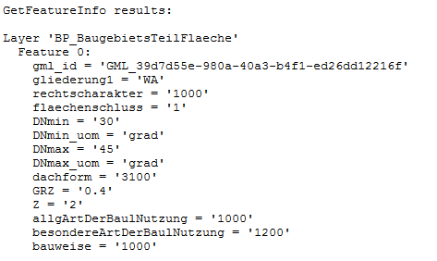
MapServer als Informationsdienst
http://gisserver/wf_rohdenhaus?REQUEST=GetFeatureInfo
&SERVICE=WMS
&VERSION=1.1.1
&LAYERS=BPlan_Rohdenhaus
&STYLES=
&FORMAT=image/png
&BGCOLOR=0xFFFFFF
&TRANSPARENT=TRUE
&SRS=EPSG:25832
&BBOX=361295,5685479,361341,5685508
&WIDTH=1121
&HEIGHT=713
&INFO_FORMAT=text/plain
&QUERY_LAYERS=BP_BaugebietsTeilFlaeche
&X=200
&Y=200
TEXT
HTML

Slide 18
MapServer als Informationsdienst
http://gisserver/wf_rohdenhaus?SERVICE=WFS
&VERSION=1.0.0
&REQUEST=GetFeature
&TYPENAME=BP_BaugebietsTeilFlaeche
&SRSNAME=EPSG:25832
&OUTPUTFORMAT=gml3
GML

Slide 19
MapServer als Informationsdienst
http://gisserver/wf_rohdenhaus?SERVICE=WFS
&VERSION=1.0.0
&REQUEST=GetFeature
&TYPENAME=BP_BaugebietsTeilFlaeche
&SRSNAME=EPSG:25832
&OUTPUTFORMAT=geojson
JSON

Slide 20
Mapbender als Geoportal

Slide 21
Mapbender als Geoportal
OSGeo-Projekt
Professionelle Web-Lösung zur Verwaltung von Kartenanwendungen und Geodiensten
Administrationsoberfläche zur Verwaltung unterschiedlicher Kundenprojekte
Beispiel GeoPortale, z.B. von Monheim

Slide 22
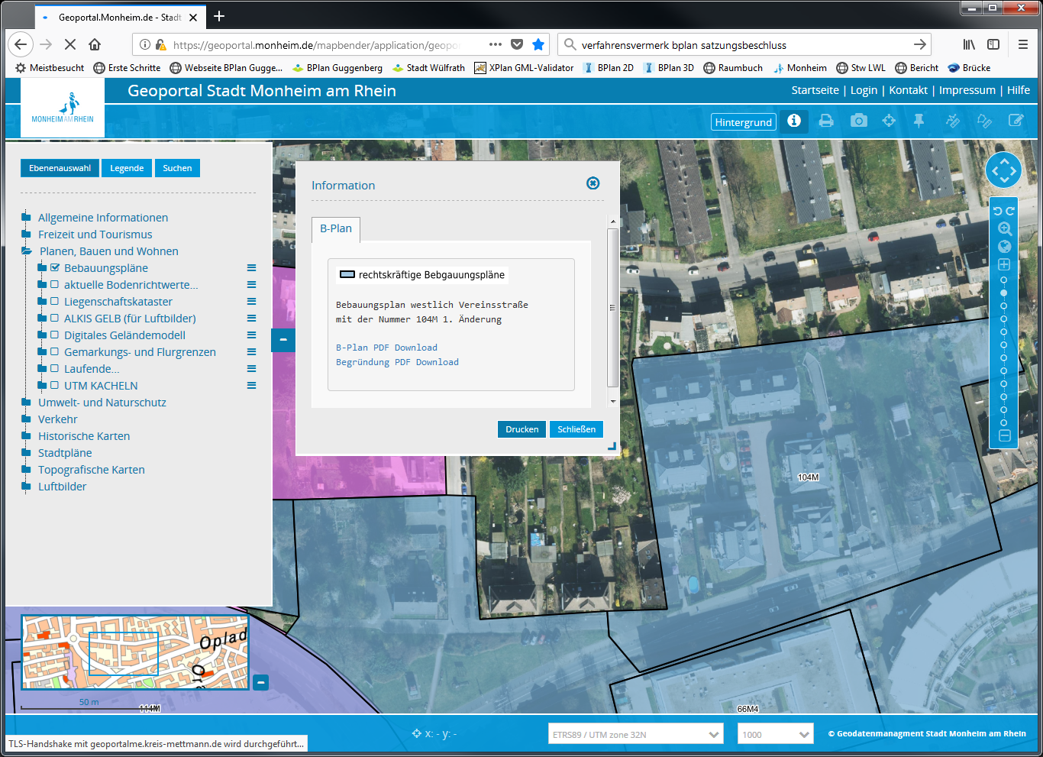

Slide 23
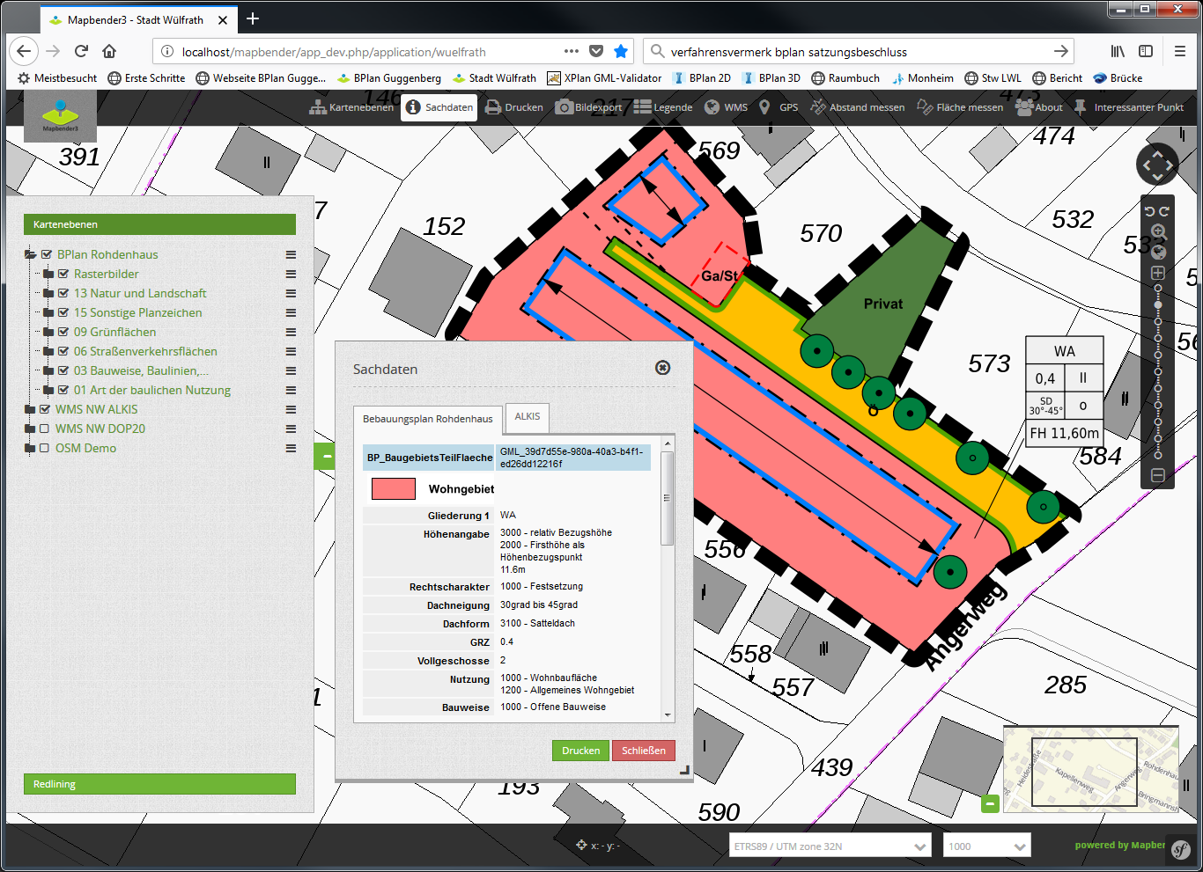

Slide 24
Mehrwert von Auskunftsdiensten
Überlagerung verschiedener Themen
Abfragen von Sachinformationen
Gewinnen neuer Informationen durch Verschneidung von Geoobjekten verschiedener Quellen

Slide 25
Arbeitsablauf zur Veröffentlichung

Slide 26
Arbeitsablauf zur Veröffentlichung
Aktualisierung der Referenzen und Verfahrensdaten
Erstellen einer MAP-Datei zur Bereitstellung und Visualisierung
Erstellen einer XML für den Metadatenkatalog
Ist für manuelle Arbeit zu aufwändig => Tool aus dem Hause MuM acadGraph

Slide 27
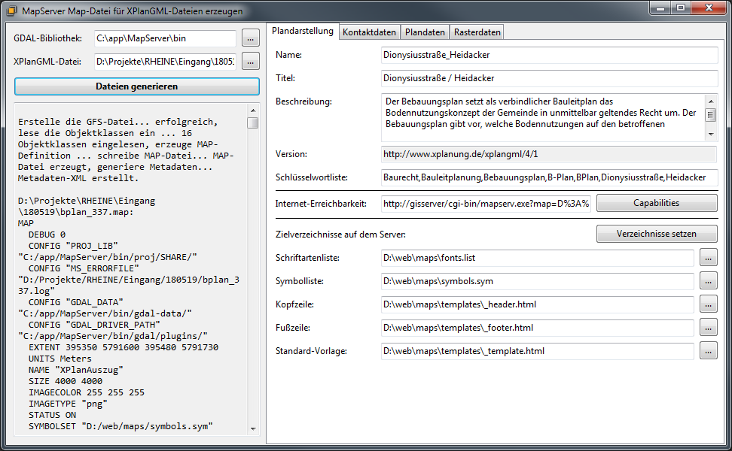
Arbeitsablauf zur Veröffentlichung
XPlanGML einlesen und Vorlagen einstellen

Slide 28
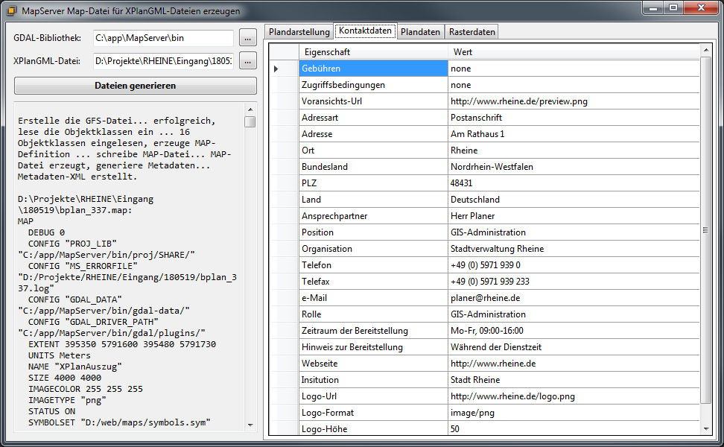
Arbeitsablauf zur Veröffentlichung
Metadaten über den Plan und die Dienste einpflegen (Mapfile und Metadatenkatalog)

Slide 29
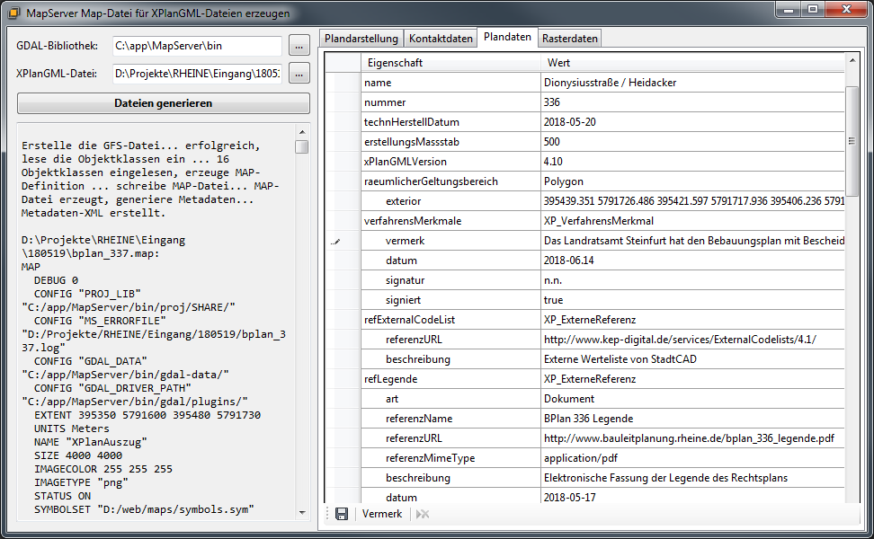
Arbeitsablauf zur Veröffentlichung
Anpassen der Pfade und Verfahrensvermerke in der XPlanGML-Datei

Slide 30
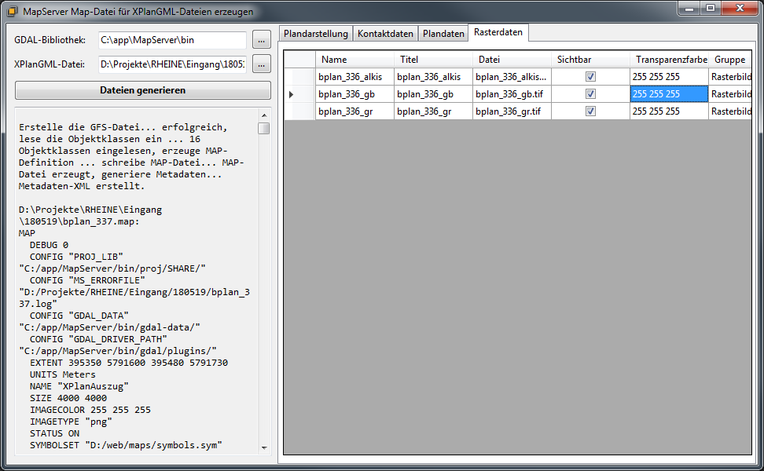
Arbeitsablauf zur Veröffentlichung
Anpassen und Ergänzen von referenzierten Rasterbildern

Slide 31
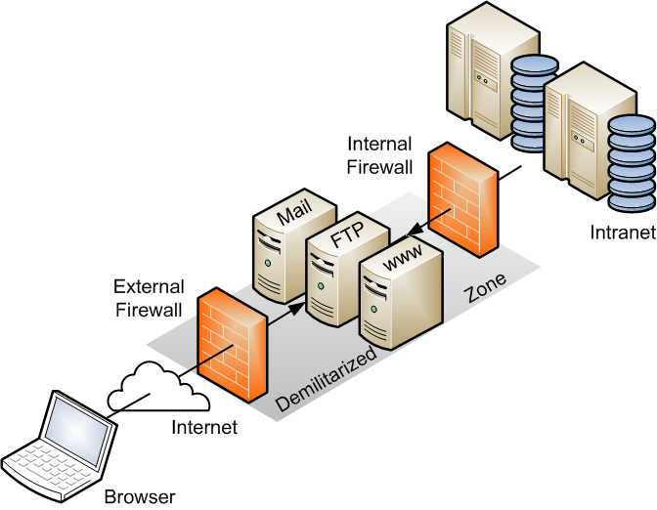
Bereitstellung in der DMZ
Services, Daten und Konfiguration liegen in der DMZ

Slide 32
Wir unterstützen Sie gern!
Consulting und Dienstleistung zum Aufbau von Geoportalen auf der Basis von MapServer und Mapbender
Training und Consulting zur Erstellung von XPlanGML und der Bereitstellung im Geoportal
Übernahme von Informationen von Bauleitplänen aus Fachschalen zur Bereitstellung im Geoportal

Slide 33
Weiterführende Informationen
http://www.xplanung.de
Offizielle XPlanung-Homepage
http://www.xplanungwiki.de
Wiki über aktuelle und abgeschlossene Projekte und weiterführende Informationen
http://www.lbv.brandenburg.de/1019.htm
Pflichtenheft zur Erfassung
http://xplan-gml-validator.brandenburg.de/xplan
Validierung der XPlanGML-Dateien
http://www.iai.fzk.de/www-extern/index.php?id=1072
XPlanung-Toolbox
http://mapserver.org/de/ogc/wfs_server.html
MapServer-Dokumentation für WebFeatureServices

Slide 34
Vielen Dank für Ihre Aufmerksamkeit!
Fred Tomke
Dipl.-Ing. (FH) Landespflege
fred.tomke@mum.de
+49 (0) 2863 9295136

